Slide 1
МБДОУ «Детский сад «Планета детства» комбинированного вида»
Кружок
социально-эмоционального развития
«Познаем себя»

Slide 2
1.ПОЯСНИТЕЛЬНАЯ ЗАПИСКА
Программа дополнительного образовательного кружка «Познаем себя» направленна на социально-эмоционально развитие детей дошкольного возраста, и разработана на основе учебно-методического пособия « Я, ты, мы» Князева О. Л., Стеркина Р. Б и коррекционно-развивающей программы для детей 5-6 лет «Уроки добра» С.И. Семенака
Данная программа реализуется в МБДОУ «Детский сад «Планета детства» комбинированного вида».
Продолжительность реализации программы — 1 год. Содержание программы кружка составлена с учетом возрастных особенностей и в соответствии с СП 2.4.3648-20 "Санитарно-эпидемиологические требования к организациям воспитания и обучения, отдыха и оздоровления детей и молодежи" предназначена для детей 5-7 лет, реализуется она через кружковую работу.
Занятия проводится 1 раз в неделю, длительность составляет 25-30 минут

Slide 3
АКТУАЛЬНОСТЬ.
Пока ребенок мал, взрослые порой не задумываются, что станет в его жизни главным, вырастет ли он целеустремленным, общительным, добрым и терпимым к людям. Но сложный процесс формирования личности нельзя откладывать на будущее и предоставлять воле случая.
Безусловно, с самого раннего возраста необходимо знакомиться с собственными эмоциями. Это даёт возможность в дальнейшем стать хозяином своей душевной жизни, и не позволяет эмоциям, особенно негативным, руководить нашими словами, мыслями, поступками и чувствами и, что самое главное, искажать общение с другими людьми.
Поэтому необходимо развивать и обогащать спектр чувств ребенка, целесообразно развивая у них понимание того, что, к примеру, хорошее настроение зависит от отношения к тебе окружающих.
Деятельность данного кружка направлена на знакомство детей с языком эмоций, выразительными средствами которого являются позы, мимика, жесты; обучает им пользоваться как для проявления собственных чувств и переживаний, так и для понимания эмоционального состояния других.

Slide 4
Цель программы: создание условий для ознакомления детей с миром эмоций и способами адекватного выражения своего эмоционального состояния.
Задачи программы:
Образовательные
Учить детей, открыто проявлять свои эмоции и чувства;
Учить дошкольников распознавать эмоциональные проявления по : мимике, пантомиме, голосу;
Знакомить с основными эмоциями: радость, грусть, печаль, злость, удивление, страх, гнев;
Систематизировать знания детей об эмоциях и эмоциональных состояниях с помощью зрительных образов, отражающих различные стороны человеческих эмоций;
Обогащать и активизировать словарь детей за счет слов, обозначающих различные эмоции: радость, грусть, печаль, злость, обрадоваться, разозлиться, испуганный, сердитый.
Развивающие
Способствовать обогащению эмоциональной сферы детей;
Способствовать открытому проявлению эмоций и чувств различными социально приемлемыми способами (словесными, физическими, творческими);
Развивать способности определять эмоциональное состояние по схематическим изображениям (мимике, графическим образам);
Развивать творческие способности и воображение в процессе общения и выполнения игровых заданий;
Развивать артистические способности;
Воспитательные:
Развивать эмпатию, способность сопереживать;
Помочь ребенку отреагировать на имеющиеся отрицательные эмоции (страх, гнев), препятствующие полноценному личностному развитию.

Slide 5
В качестве основных методов и приемов использовались:
имитационные игры;
психогимнастика;
чтение и обсуждение художественных произведений;
дискуссии;
диагностика эмоционального состояния, отношения ребенка к обсуждаемой проблеме;
обыгрывание конфликтных ситуаций и моделирование выхода из них;
примеры выражения своего эмоционального состояния в рисунке.

Slide 6

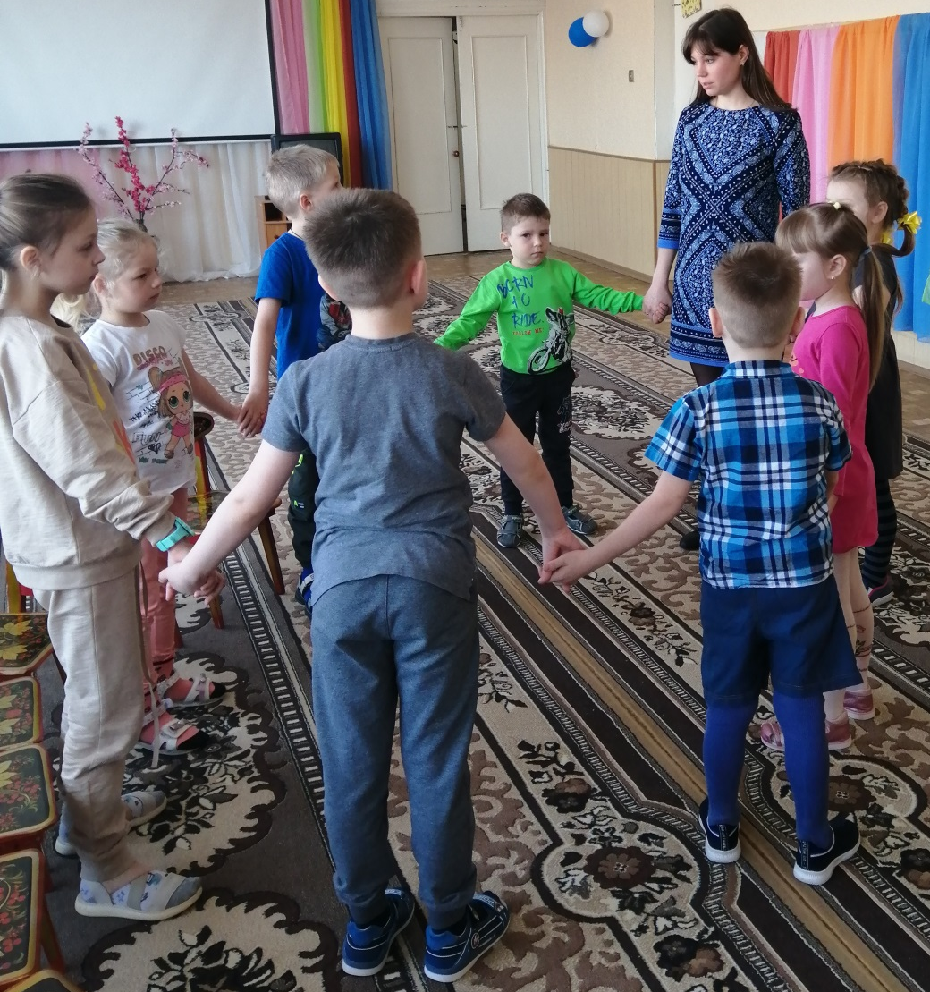
«Круг приветствия»
5-7
лет

Slide 7


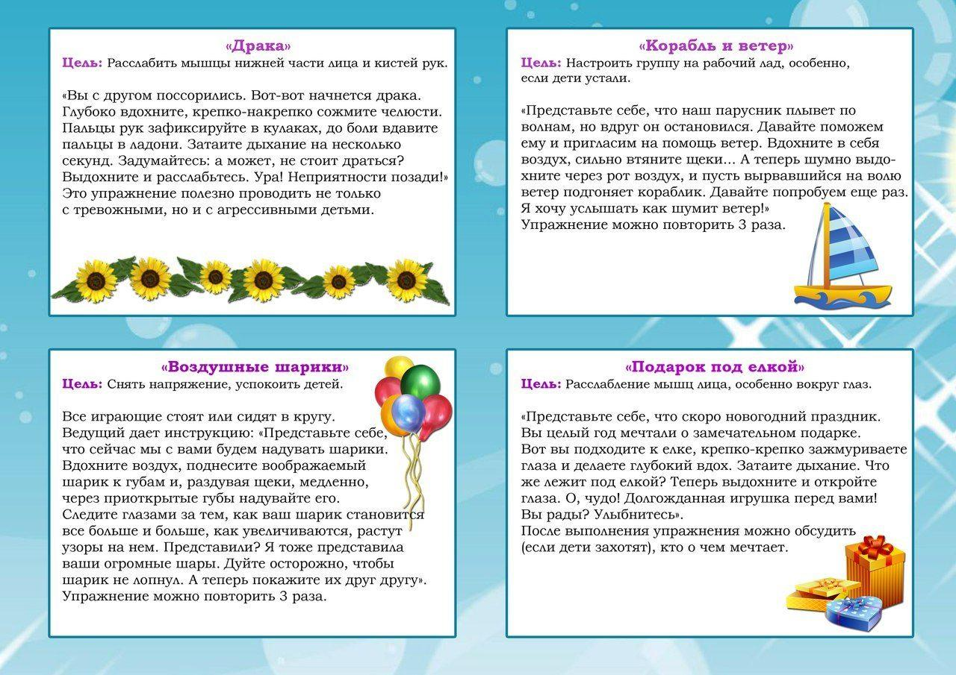
На занятиях мы с ребятами знакомились с разными эмоциями, чувствами и их проявлениями выраженными через мимику, пантомимику и интонацию.
Познакомились с упражнениями которые помогут избавиться от неприятного ощущения злости и гнева, помогут побороть чувство страха, снять напряжение и ощутить спокойствие.

Slide 8

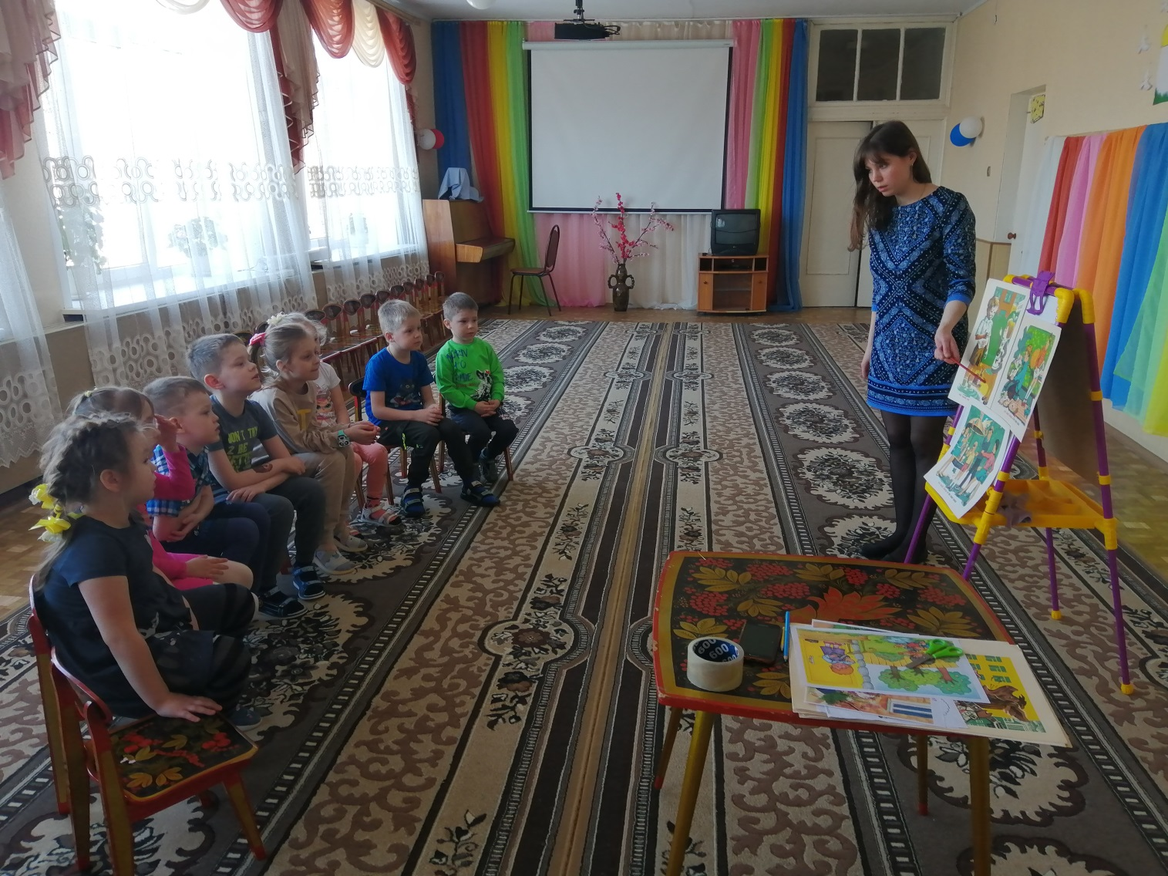
Проводились беседы по художественному произведению «Что такое хорошо и что такое плохо»

Slide 9
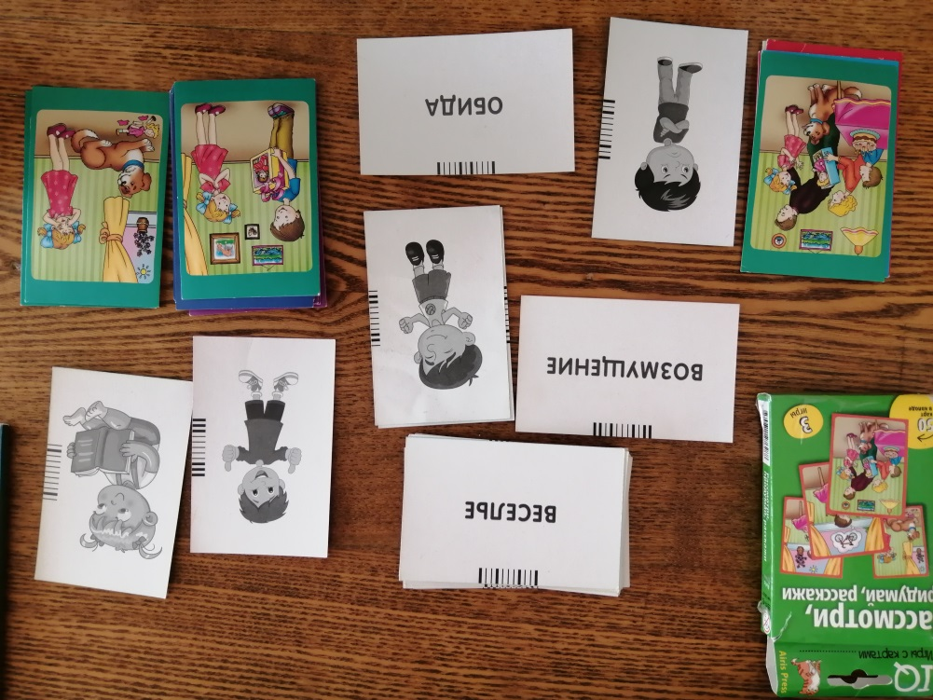
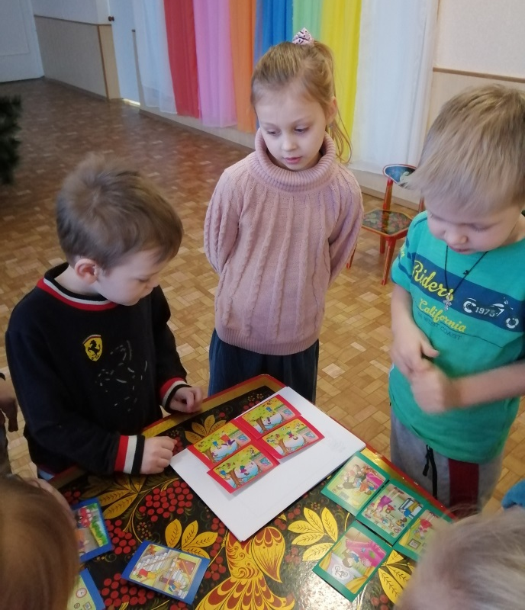
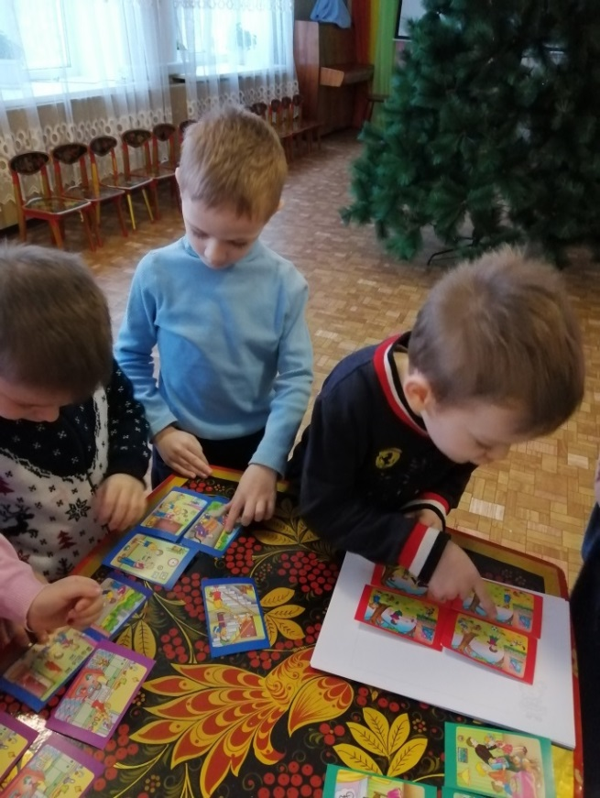
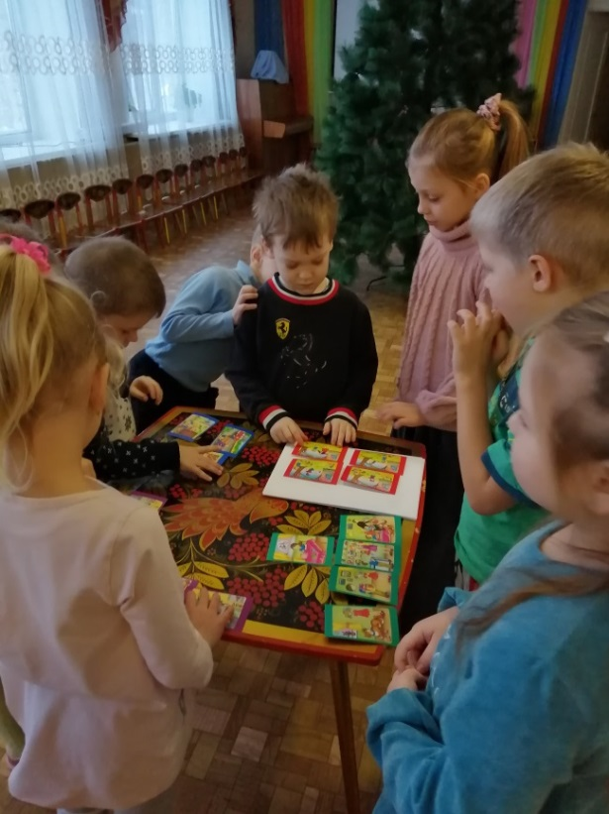
Обсуждение конфликтных ситуаций и способов выхода из них;

Slide 10
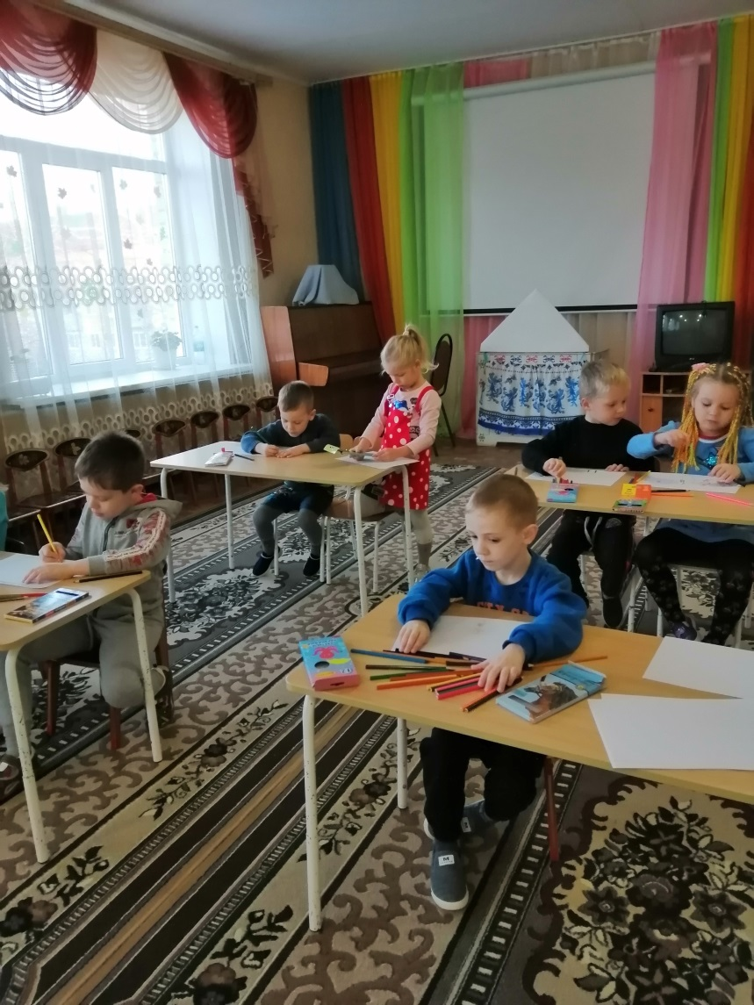
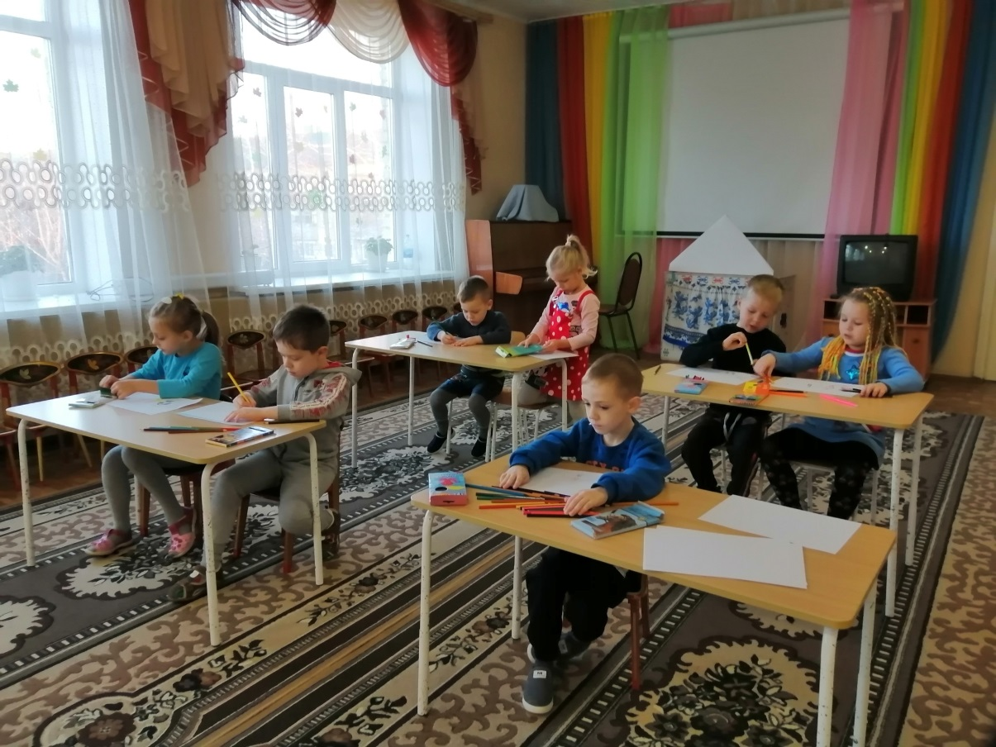
«Рисуем свое настроение»

Slide 11
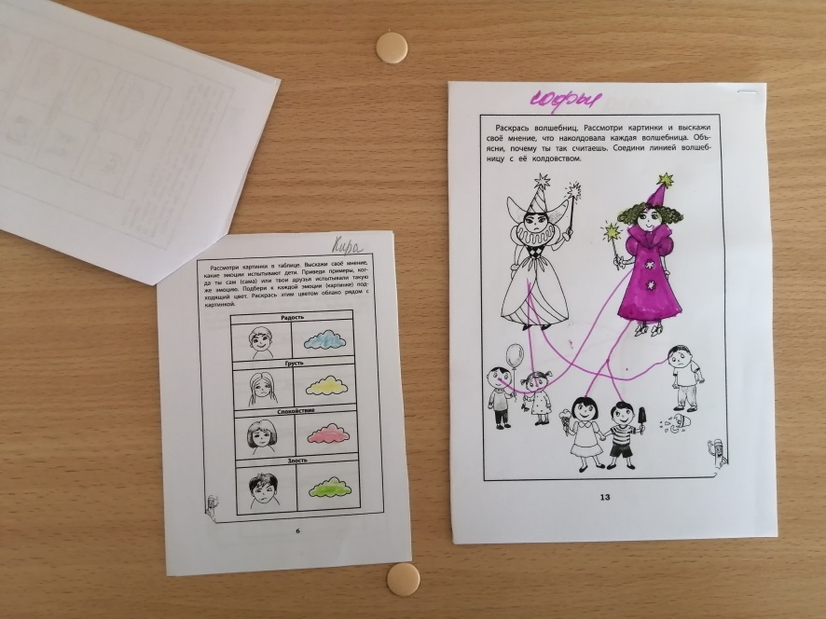
«Выполнение заданий в тетрадях»

Slide 12
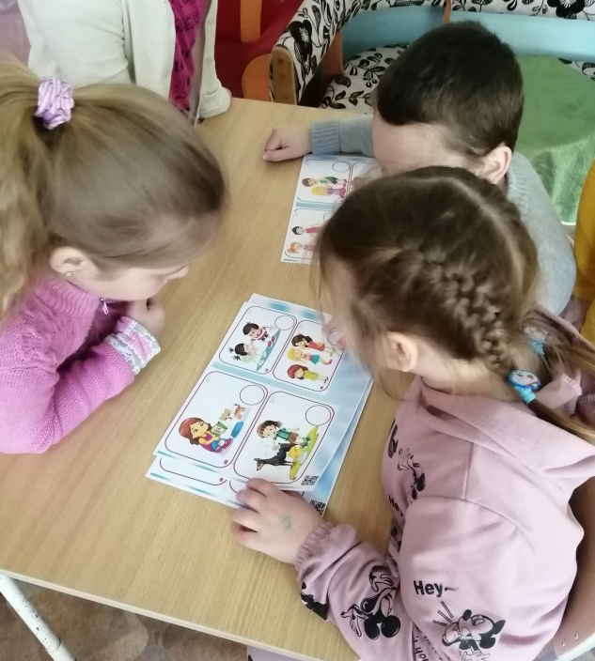
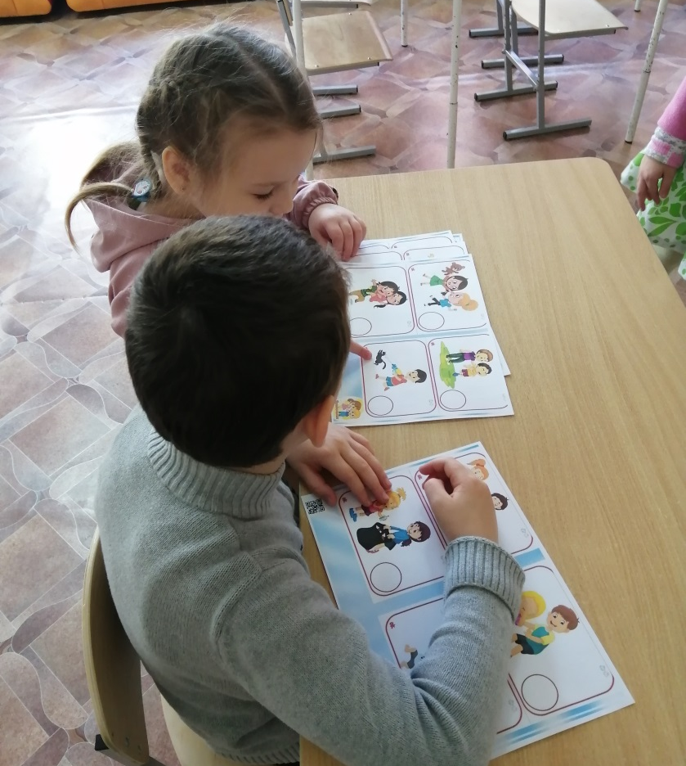
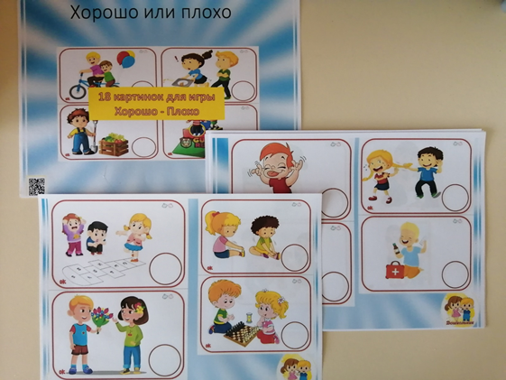
Дидактическая игра «Хорошо или плохо»

Slide 13
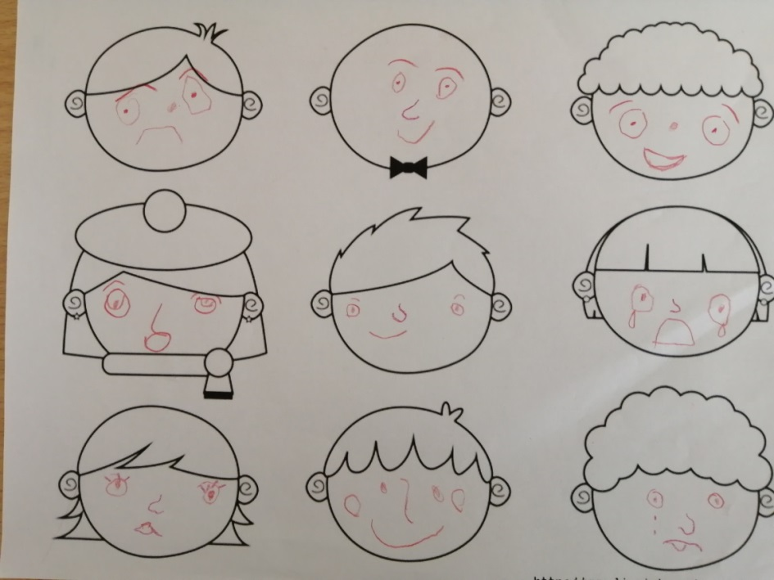
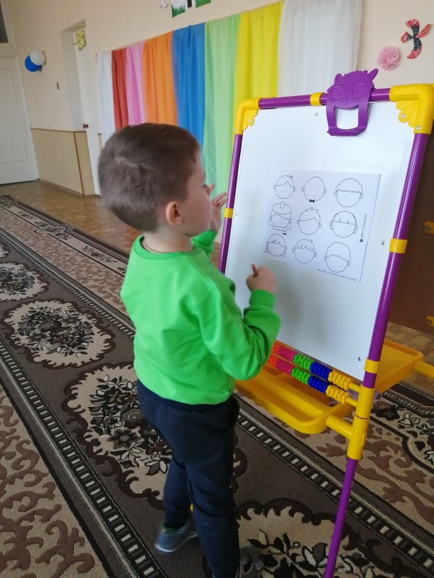
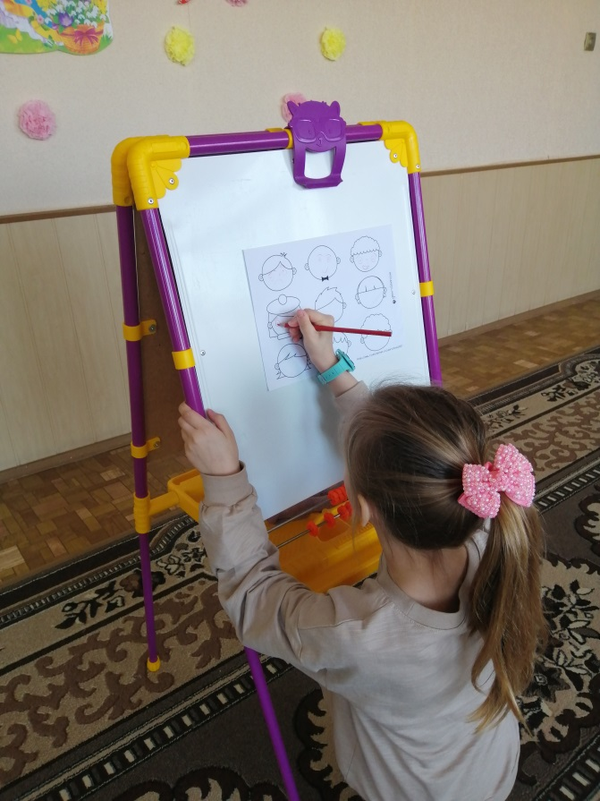
Задание «Нарисуй эмоцию»

Slide 14
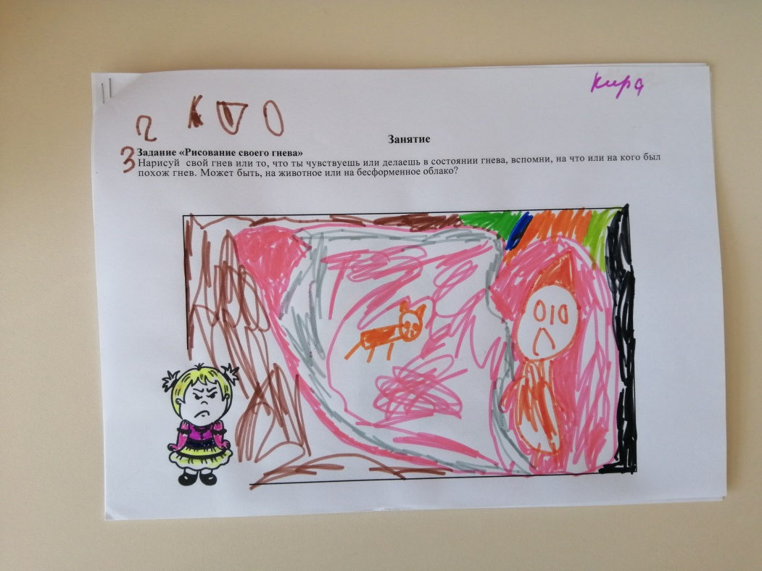
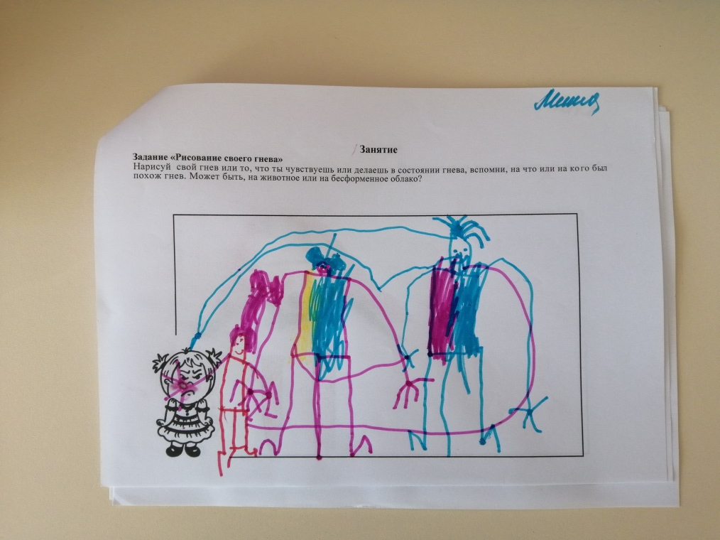
После изучения темы дети учились выражать свои чувства в рисунках.

